Slide 1
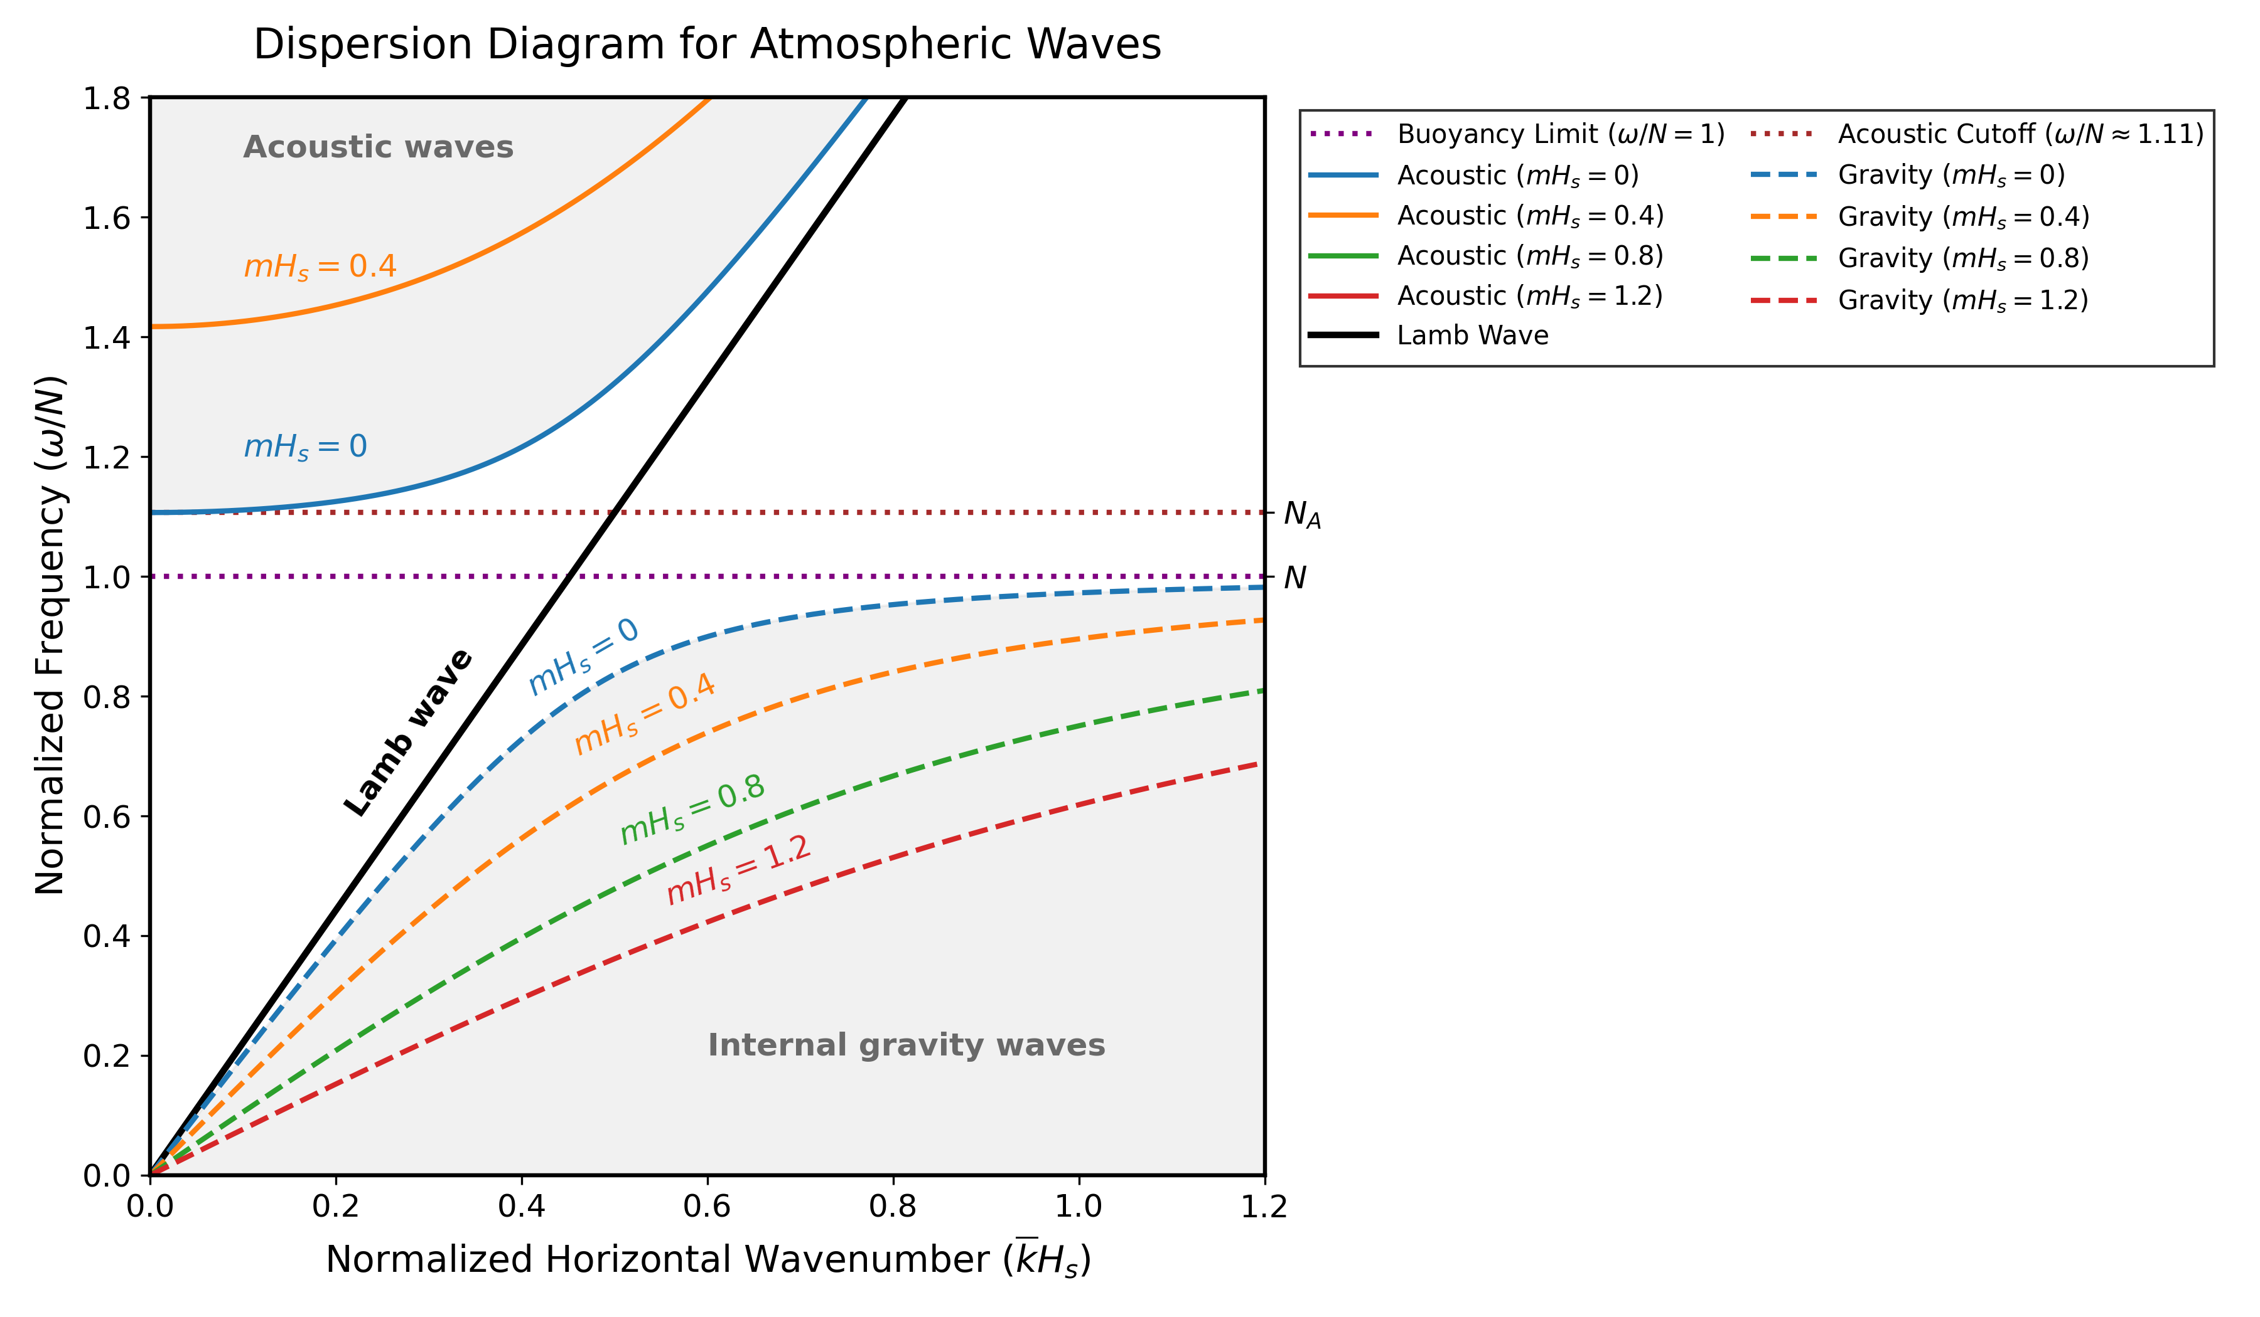

💡 讀圖指南：大氣色散關係圖
1. 座標軸的物理意義
X 軸 ($\overline{k}H_{s}$)：水平波數。越往右側，代表天氣系統的「水平空間尺度越小」（波長越短）。
Y 軸 ($\frac{ω}{N}$)：震盪頻率。以大氣浮力頻率 $N$ 作為基準進行標準化。
2. 區域
灰色網點區：大氣允許波動自由向外傳遞能量的區域。
白色空白區：物理上的禁帶。若強行以此頻率區間震盪大氣，波動無法向外輻射，能量會被困在震源附近並呈指數衰減。
3. 四大波態圖解
聲波 (Acoustic Waves)：位於上方灰色區。由流體彈性驅動的高頻波，其頻率存在下限，即聲學截斷頻率 ($N_{A}≈ 1.11N$)。
內重力波 (Internal Gravity Waves)：位於下方灰色區。由重力與浮力驅動的低頻波，受環境穩定度壓制，其震盪頻率永遠無法超越浮力極限 ($N$)。
藍姆波 (Lamb Wave)：圖中貫穿禁帶的黑色實線。這是一種垂直速度為零 ($w=0$) 的二維特解，能量被鎖在地表，以音速傳播且不受頻率極限約束。
非輻散流 (Non-divergent Flow)：圖表底部的底線 ($ω=0$)。代表不隨時間震盪、滿足地轉平衡的大尺度天氣系統。
4. 隱藏在曲線中的秘密
量子化的垂直結構：圖中的每一條彩色實線或虛線，代表一種特定的垂直波數 $mH_{s}$。
能量傳遞速度：曲線上任意一點的切線斜率，在物理上精確等於該波的水平群速度 (Group Velocity)，即天氣系統能量轉移的速度。

Slide 2
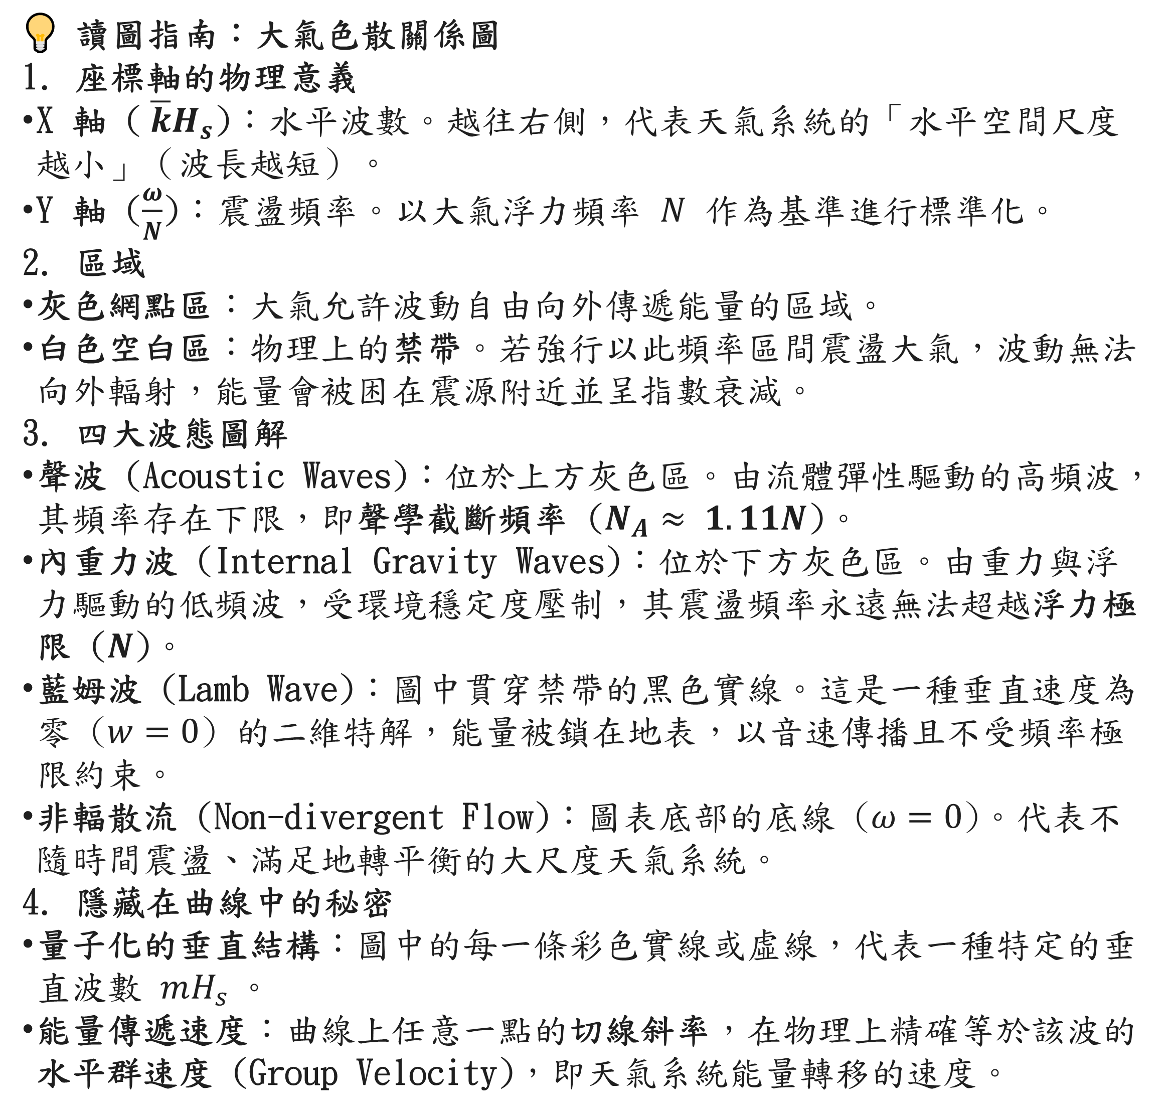
💡 讀圖指南：大氣色散關係圖
1. 座標軸的物理意義
X 軸 ($\overline{k}H_{s}$)：水平波數。越往右側，代表天氣系統的「水平空間尺度越小」（波長越短）。
Y 軸 ($\frac{ω}{N}$)：震盪頻率。以大氣浮力頻率 $N$ 作為基準進行標準化。
2. 區域
灰色網點區：大氣允許波動自由向外傳遞能量的區域。
白色空白區：物理上的禁帶。若強行以此頻率區間震盪大氣，波動無法向外輻射，能量會被困在震源附近並呈指數衰減。
3. 四大波態圖解
聲波 (Acoustic Waves)：位於上方灰色區。由流體彈性驅動的高頻波，其頻率存在下限，即聲學截斷頻率 ($N_{A}≈ 1.11N$)。
內重力波 (Internal Gravity Waves)：位於下方灰色區。由重力與浮力驅動的低頻波，受環境穩定度壓制，其震盪頻率永遠無法超越浮力極限 ($N$)。
藍姆波 (Lamb Wave)：圖中貫穿禁帶的黑色實線。這是一種垂直速度為零 ($w=0$) 的二維特解，能量被鎖在地表，以音速傳播且不受頻率極限約束。
非輻散流 (Non-divergent Flow)：圖表底部的底線 ($ω=0$)。代表不隨時間震盪、滿足地轉平衡的大尺度天氣系統。
4. 隱藏在曲線中的秘密
量子化的垂直結構：圖中的每一條彩色實線或虛線，代表一種特定的垂直波數 $mH_{s}$。
能量傳遞速度：曲線上任意一點的切線斜率，在物理上精確等於該波的水平群速度 (Group Velocity)，即天氣系統能量轉移的速度。

